Slide 1
HTML 5

Slide 2
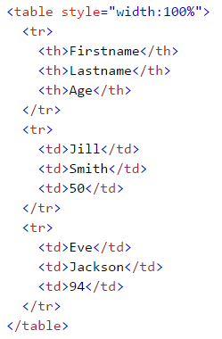
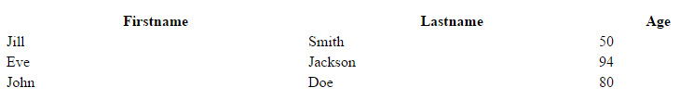
Lentelės
Lentelė kuriama žyme <table>, eilutė <tr>, o langelis <td>. Lentelės antraštiniai langeliai aprašomi žyme <th>. Langeliuose talpinama visa lentelės informacija: tekstas, paveiksliukai, sąrašai, kitos lentelės.

Slide 3
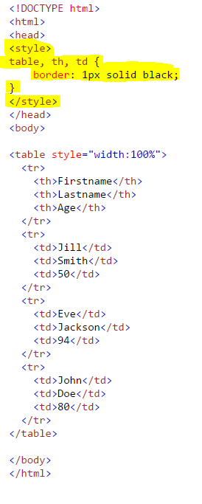
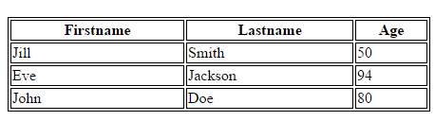

Lentelės rėmeliai
Tarpus tarp langelių galime panaikinti pridėję savybę:
Notes:
3

Slide 4
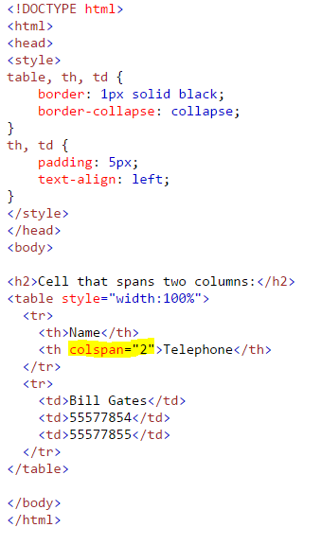

Lentelės stulpelių sujungimas

Slide 5
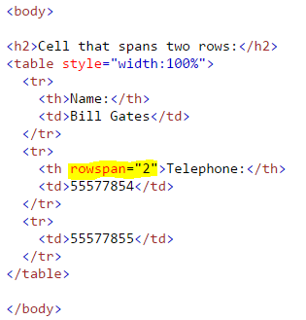
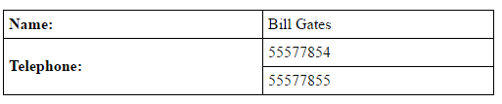
Lentelės eilučių sujungimas

Slide 6
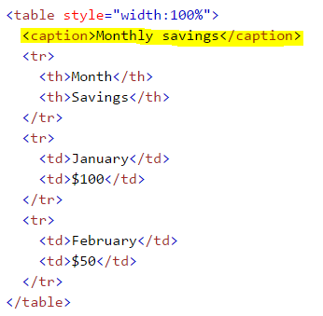
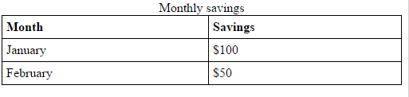
Lentelės pavadinimas

Slide 7
Lentelės ir kitų HTML elementų
(div, p, img) centravimas naršylės lange:
sumažinamas elemento plotis
<table style="width:50%; margin-left:auto; margin-right:auto;">
<div style="width:50%; margin-left:auto; margin-right:auto; border: 1px solid black">Tekstas tekstas</div>
<img src="pic_mountain.jpg" alt="Mountain View" style="width:304px; height:228px; margin-right:auto; margin-left:auto; display:block;">

Slide 8
Paveikslėlius ir tekstus elementų
(td, div, p) viduje centruojame:
<div style="width:50%; margin-left:auto; margin-right:auto;
border: 1px solid black; text-align: center">

Slide 9
HTML formos
<form>
formos elementai
</form>
Formos skirtos surinkti duomenis iš tinklapių lankytojų. Formas sudaro formų elementai.
Notes:
9

Slide 10
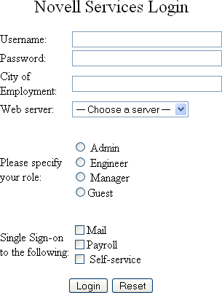
HTML formos elementai
Formų elementai gali būti: įvairių tipų input elementai, checkbox, radio mygtukai, submit mygtukai, ir kiti.

Slide 11
Formos atributas action
<form action="action_page.php">
Nurodo kas vyks su formos duomenimis po mygtuko Submit paspaudimo.
Formos duomenys gali būti talpinami web puslapyje arba siunčiami į serverį apdorojimui.
Pavyzdyje formos duomenys bus siunčiami į serverį, perduodami bylai action_page.php, byloje esantis PHP skriptas su jais atliks komandose aprašytus veiksmus.

Slide 12
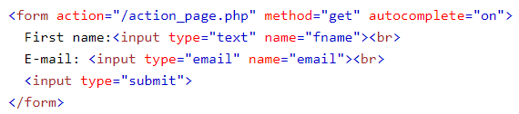
Formos atributas autocomplete
Atributas nurodo naršyklei, ar duomenis siūlyti įrašyti automatiškai, pasirenkant iš to, kas buvo suvedama kitose formose. Pvz. el. pašto adresas.

Slide 13
Method GET arba POST
Nurodo duomenų siuntimo HTTP protokolu būdą (GET arba POST).

Slide 14
GET metodas
GET metodas pasako naršyklei pridėti prie į URL formos reikšmes, kurias vartotojas įvedė. Naršyklė prideda klausimo ženklą URL gale, nurodydama kur baigiasi URL ir prasideda formos informacija. Tada formos informacija yra persiunčiama vardas=reikšmė poromis. Vardas=reikšmė poros veikimas labai panašus į kintamojo veikimą. Pirmoji dalis yra vardas, kuris atlieka identifikatoriaus vaidmenį. Antroji dalis yra reikšmė, kuri priskirta vardui. Pavyzdžiui: ?vardas=Jonas
URL ilgis gali būti apie 3000 simbolių.
http://www.mysite.com/myform4.php?firstname=Bob&lastname=Smith
Notes:
14

Slide 15
POST metodas
Kai duomenys, perduodami GET metodu, jie pridedami prie URL, ir tampa visiems matomi. Metodu POST duomenys perduodami nepridedant jų prie URL, jis veikia beveik identiškai kaip ir GET metodas, skirtumas tas, kad informacija iš formos yra siunčiama HTTP užklausos viduje, o ne URL. POST taip pat leidžia siųsti didelius duomenų kiekius. Tinka siųsti slaptažodžiams ir kitai slaptai informacijai. Šis metodas labai tinka formoms su dideliu kiekiu laukų, nes neribojamas nešamų duomenų ilgis.

Slide 16
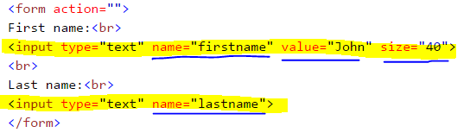
Formų elementai ir elementų atributai
formos elementas
elemento atributas

Slide 17
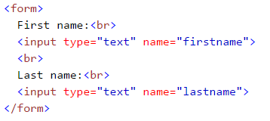
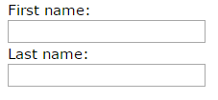
Text Input <input type="text">
Vienos eilutės teksto įvesties laukas.

Slide 18
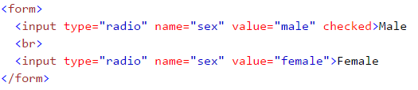

Radio Button Input
<input type="radio">
Mygtukas, leidžiantis pasirinkti tik vieną variantą iš keleto galimų.
Mygtukai turi turėti tą patį vardą.

Slide 19
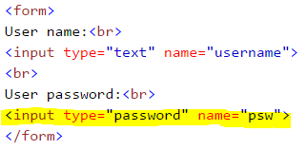

Password input <input type="password">
Slaptažodžio laukas

Slide 20
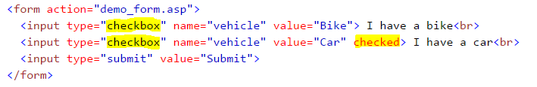

Checkbox input
<input type="checkbox">
Mygtukas, leidžiantis pasirinkti keletą variantų

Slide 21
HTML5 Input tipai
color
date
datetime
datetime-local
email
month
number
range
search
tel
time
url
week
Palaiko ne visos
naršyklės!!!!!
Rodo kaip paprastą
<input type=“text”>
Patikrinti ar naršyklės palaiko HTML elementus: https://caniuse.com/

Slide 22


Input Type: number
Skaičių įvedimo laukas
Atributai:

Slide 23
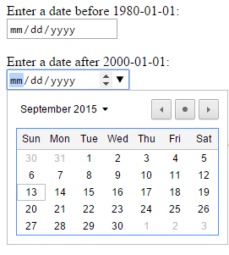

Input Type: date
Datos įvedimo laukas

Slide 24
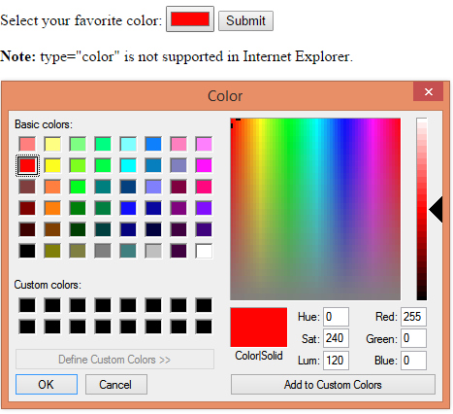

Input Type: color
Spalvos įvedimo laukas

Slide 25


Input Type: range
Skaičiaus iš intervalo įvedimas

Slide 26


Input Type: email
El. pašto įvedimo laukas

Slide 27
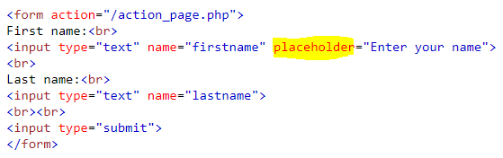
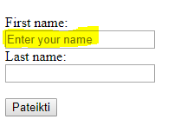
Input elementų atributai (1)
placeholder atributas – nurodo lauke esančią informaciją, prieš lauką užpildant.

Slide 28

Input elementų atributai (2)
Jeigu laukas būtinai turi būti užpildytas, formos lauke nurodome atributą required.
Kiti atributai: http://www.w3schools.com/html/html_form_attributes.asp
Užduotis: savarankiškai susipažinti su input elementų atributais.

Slide 29
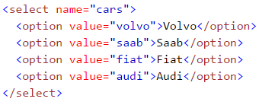
Išsiskleidžiantis sąrašas (drop down list)
<select> elementas
<option> žymė sukuria pasirinkimų sąrašą

Slide 30
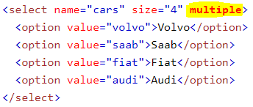
Išsiskleidžiantis sąrašas (drop down list)
Išsiskleidžiantis sąrašas - galimybė pasirinkti kelis

Slide 31

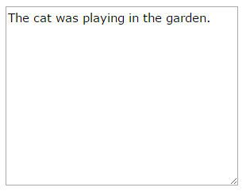
Teksto laukas (kelių eilučių)
<textarea> elementas

Slide 32

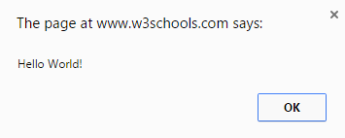
Mygtukas
<button> elementas
Kreipinys į funkciją, kuri bus įvykdyta nuspaudus mygtuką

Slide 33
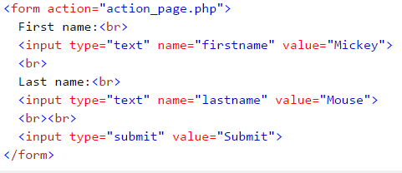
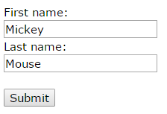
Submit mygtukas
Mygtukas, patvirtinantis formą ir perduodantis duomenis apdorojimui. Formas apdorojantis skriptas (form-handler) atskira byla su pvz. PHP skriptu. Ši byla formai nurodoma formos action atributu.

Slide 34
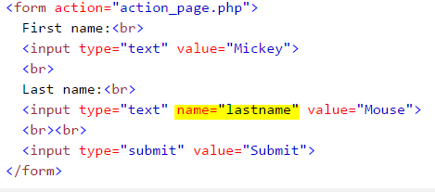
Formos elementų atributas name
Kad formos elementų duomenys būtų nuskaityti, privaloma nurodyti name atributą.
Bus nuskaityta tik tekstinio lauko „Last name“ reikšmė, nes kiti elementai neturi atributo name.

Slide 35
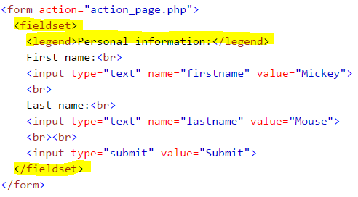
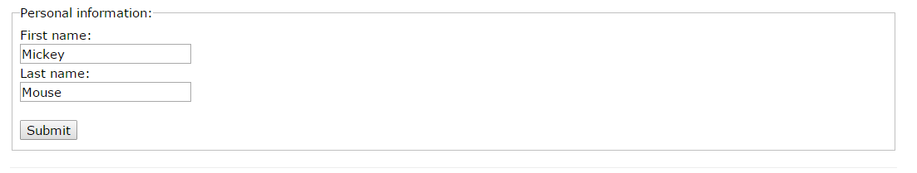
Formos elementų grupavimas <fieldset>
<fieldset> - sugrupuoja susijusiu formos laukus
<legend> - priskiria grupei pavadinimą

Slide 36
Formos duomenų siuntimas el. paštu
<form action="MAILTO:someone@example.com" method="post" enctype="text/plain">
Name:<br>
<input type="text" name="name" value="your name"><br>
<input type="submit" value="Send">
<input type="reset" value="Reset">
</form>

Slide 37
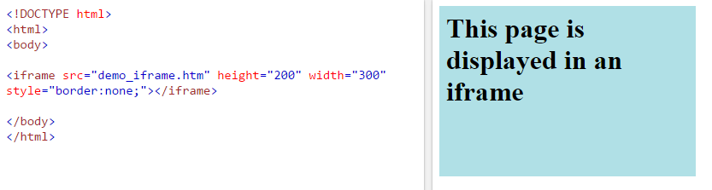

Inline frame
Naudojamas atvaizduoti vieną html dokumentą kitame
Nuorodos:
Notes:
37

Slide 38
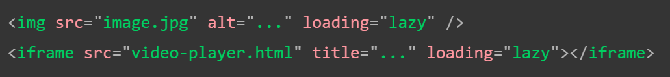
Media
Inline frame
Paveikslėliai lazy loading
Elemento <img> įkėlimo atributas (arba <iframe> įkėlimo atributas) gali būti naudojamas norint nurodyti naršyklei atidėti vaizdų / „iframe“, kurie yra už ekrano ribų, įkėlimą, kol vartotojas pradeda jų peržiūrą, pasislenka link jų. Šio atributo naudojimas labai pagreitina puslapio krovimą.
Notes:
38

Slide 39
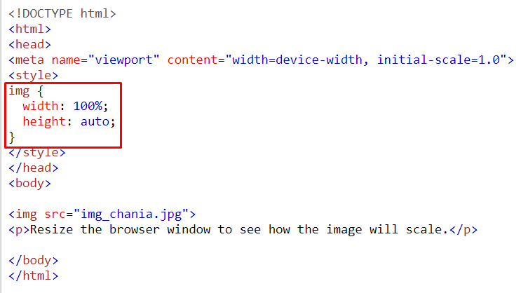
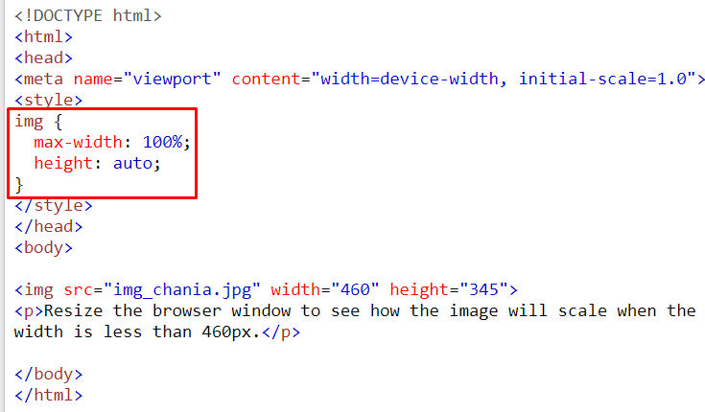
Media
Inline frame
Paveikslėliai, prisitaikantys prie ekrano
Kad paveikslėliai būtų priklausomi nuo tėvinio elemento dydžio ir keistųsi priklausomai nuo tėvinio elemento, reikia rašyti:
Gali padidėti daugiau, nei originalus paveikslėlio dydis.
Paveikslėlis didės iki savo maksimalaus originalaus dydžio. Tai geroji praktika.
Notes:
38

Slide 40
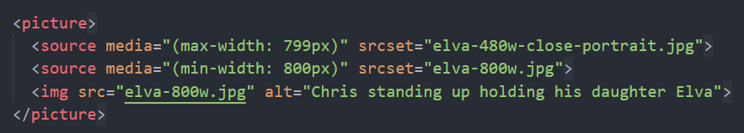
Media
Inline frame
Paveikslėliai, prisitaikantys prie ekrano 1 būdas
Notes:
39

Slide 41
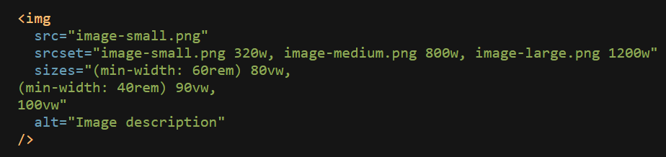
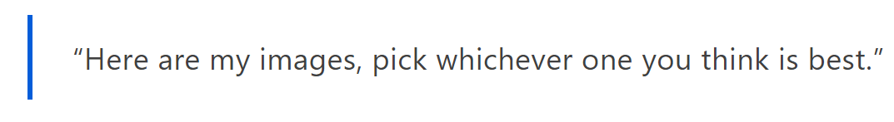
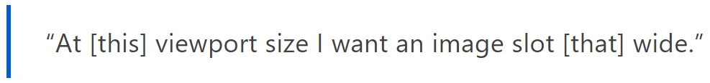
Media
Inline frame
Paveikslėliai, prisitaikantys prie ekrano 2 būdas
src atributu sakome naršyklei:
sizes atributu sakome naršyklei:
Notes:
40

Slide 42
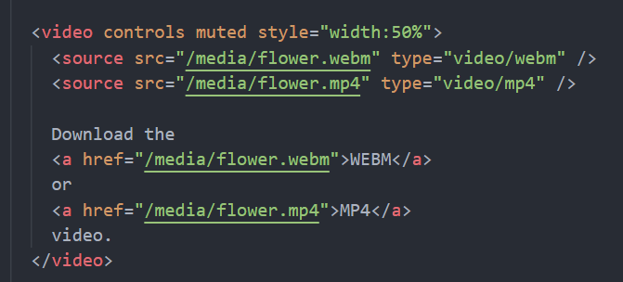
Media
Inline frame
Video
Notes:
41

Slide 43
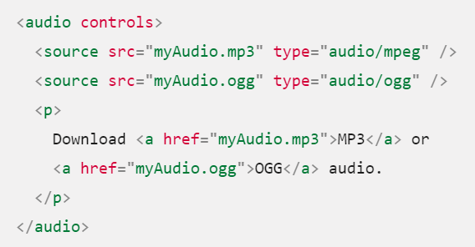
Media
Inline frame
Audio
Palaikomi šie garso formatai: mp3, ogg ir wav.
Notes:
42

Slide 44
Inline CSS
<h1 style="color:blue;">This is a Blue Heading</h1>

Slide 45
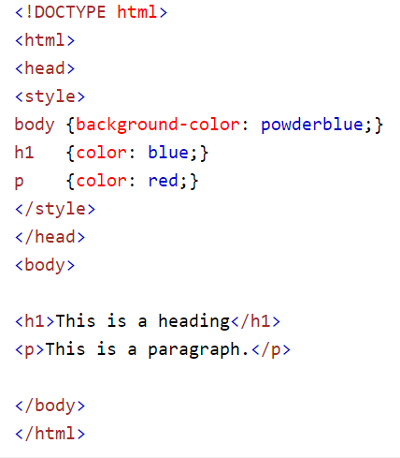
Intenal CSS

Slide 46
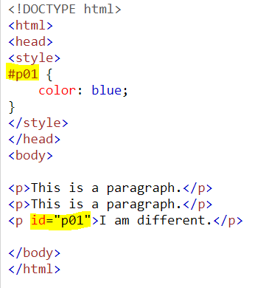
Kaip nurodyti HTML elementą, kuriam bus rašomas stilius?
ID atributas
ID turi būti unikalus, t. y. negali būti keleto
žymių, turinčių tą patį ID viename puslapyje.
ID atributas skirti nurodyti vieną, unikalų HTML elementą.

Slide 47
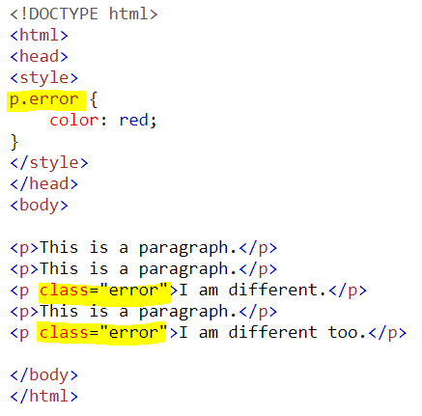
Kaip nurodyti HTML elementą,
kuriam bus rašomas stilius?
class atributas
Jei css rašysime tik .error, ši klasė
veiks VISAS žymes, turinčias klasę error, ne tik žymę <p>

Slide 48

BEM konvencija
Klasių ir id pavadinimai, sudaryti iš kelių žodžių, rašomi per brūkšnelį.
BEM vardų rašymo konvencija:
1. Pažiūrėję į selektorių turėtume žinoti, kokiam elementui jis yra skirtas ir ką daro.
2. Pažiūrėjus į selektorių turėtume numanyti, kur jį panaudoti.
3. Žiūrint į selektorių turėtų būti aiški klasių struktūra ir sąryšiai.

Slide 49


CSS vardų rašymo taisyklės
Tarkime tinklapyje turime bloką, sudarytą iš smulkių elementų: tai blokas yra žmogeliukas, elementai – jo rankos, kojos ir galva.

Slide 50
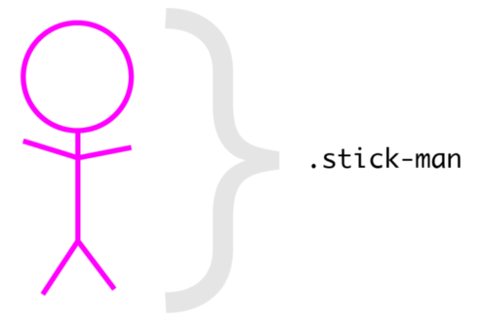

BEM konvencija
Blokų klasių vardai turi būti rašomi per brūkšnelį:
B

Slide 51
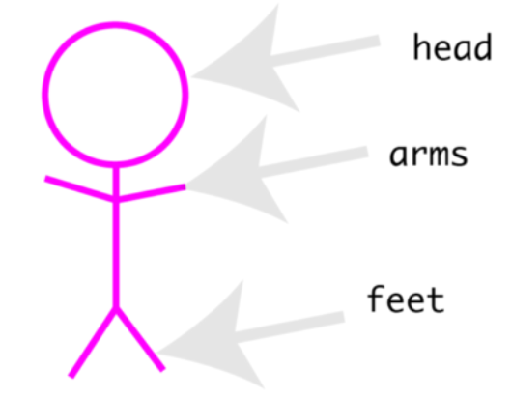


BEM konvencija
Bloko elementų klasių vardai turi būti rašomi per du apatinius brūkšnelius:
E

Slide 52

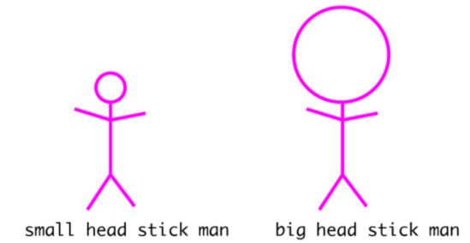
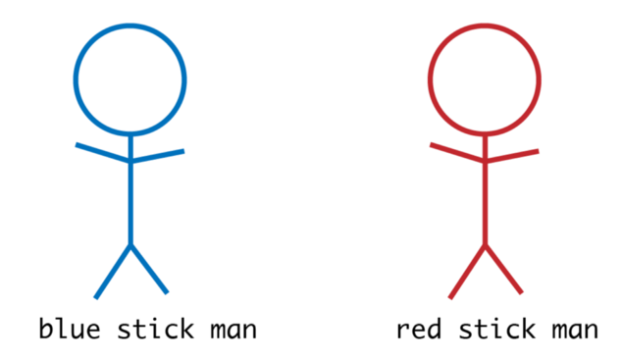



BEM konvencija
Jei klasėje nurodome komponento savybes (Modifier) , jos rašomos per dvigubą vidurinį brūkšnelį:
M

Slide 53
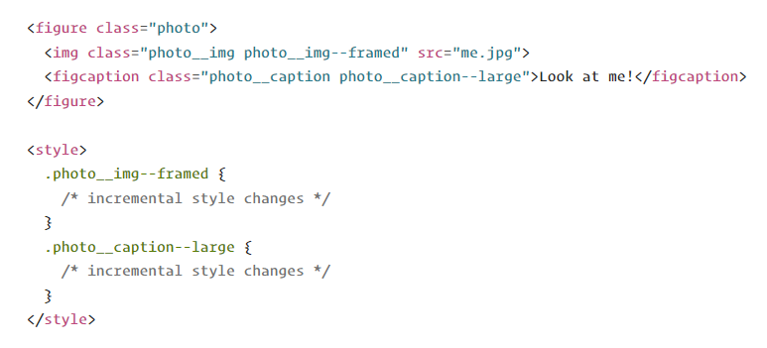
BEM konvencija
Pavyzdys:
Daugiau info: https://9elements.com/bem-cheat-sheet/

